Slide 1
용해탱크 제조 데이터를 이용한
용해 품질 분류기 모델
데이터사이언스학과 허준봉

Slide 2
01
02
03
CONTENTS
용해 탱크 제조
데이터에 대한 설명 및 탐색
데이터 전처리
데이터 분석 기법 소개
04
05
06
기본 모형 적합
앙상블 모형과 딥러닝 모형
최종 결론

Slide 3
EXPLANATION and EXPLORATION OF MELTING TANK DATA
용해탱크 제조 데이터셋에 대한 설명 및 탐색

Slide 4
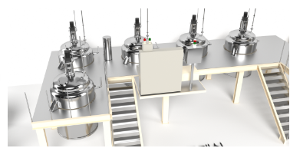
1.
용해 제조데이터에 대한 설명 및 탐색
용해 제조 데이터란?
DATASET
용해탱크 제조 데이터를 기반으로 해당 용해 상태가 불량인지 정상인지 식별하기 위해 만들어진 데이터
용해탱크 제조 데이터셋은 용해탱크의 PLC를 통해 수집하였으며 총 데이터셋은 총 835200개입니다.
변수명 | 설명 | 데이터 타입
STD_DT | 날짜, 시간 (YYYY-MM-DD HH:MM:SS) | Object
NUM | 인덱스 | int64
MELT_TEMP | 용해 온도 | int64
MOTORSPEED | 용해 교반속도 | Int64
MELT_WEIGHT | 용해탱크 내용량(중량) | Int64
INSP | 생산품의 수분함유량(%) | float64
TAG | 불량여부 | Object
용해탱크

Slide 5
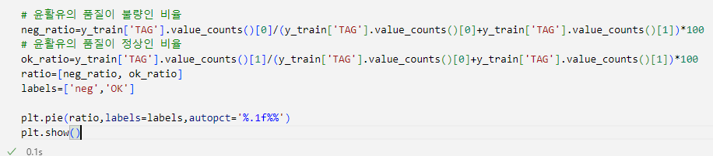
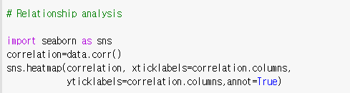
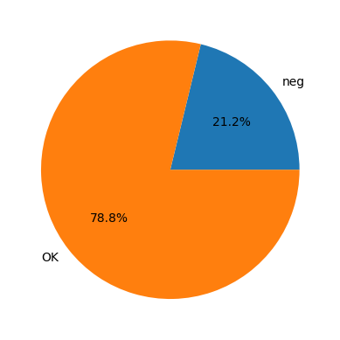
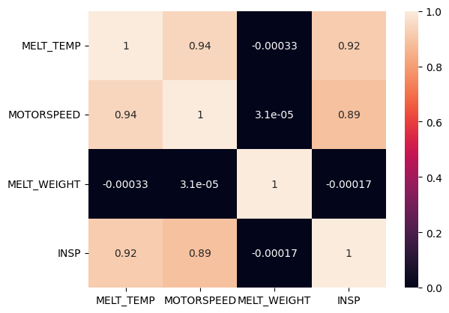
1.
용해 제조데이터에 대한 설명 및 탐색
클래스 비율 확인 및 각 변수의 상관계수 확인
PieChart
HeatMap

Slide 6
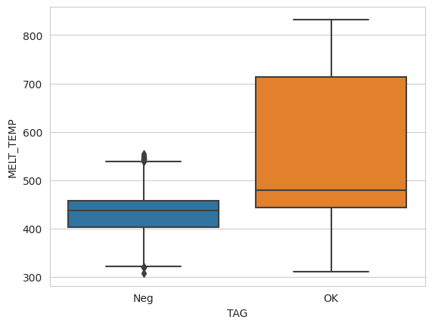
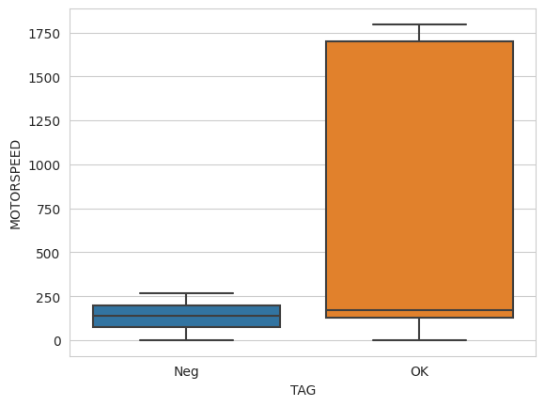
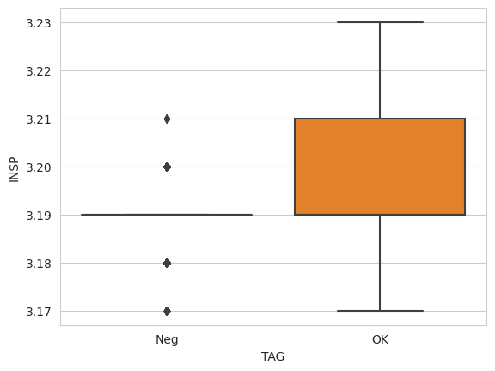
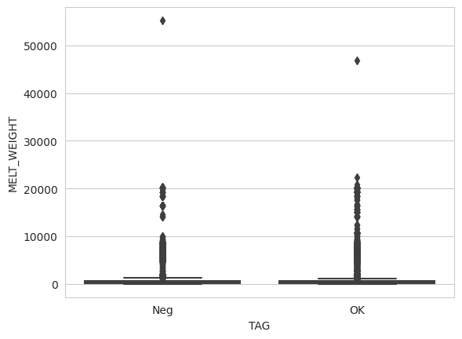
1.
용해 제조데이터에 대한 설명 및 탐색
Boxplot 시각화

Slide 7
DATA PROCESSING
데이터 전처리

Slide 8
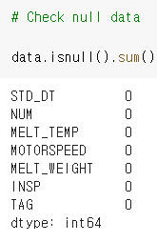
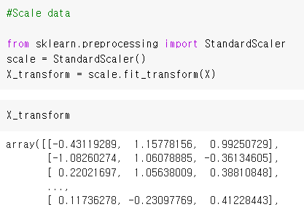
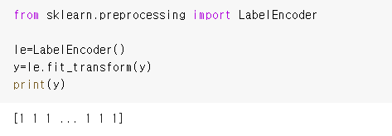
2.
데이터 전처리
결측치 확인
데이터 표준화
목적 데이터를 범주형 데이터로 변환
트리계열 모델 구축 때는 변수 표준화 적용하지 않음
로지스틱 회귀모델 구축할 때는 변수 표준화 적용함

Slide 9
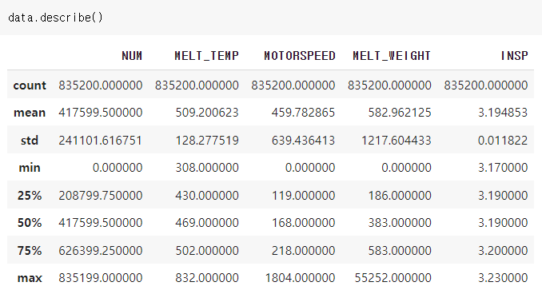
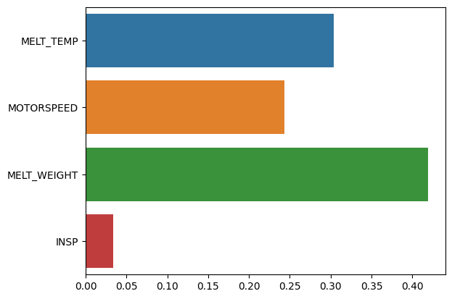
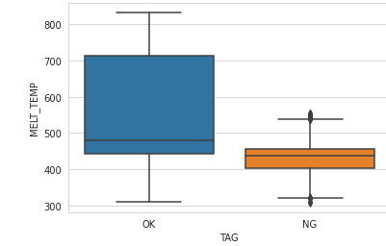
2.
데이터 전처리
데이터에 음수값이 있는지 확인하기
이상치 제거하기
Feature Importance
INSP 변수 제외하고
변수중요도가 높은 위
세 개의 변수만 선택
요약통계량
Boxplot

Slide 10
2.
데이터 전처리
Training data
Test data
70%
30%
교차 검증은 Overfitting을 줄이기 위한 작업
전체 데이터를 Training data와 Test data로 나눈 다음
Training data를 Training data와 Validation data로
나누었습니다.
5개의 데이터 폴드 세트를 만들어서
학습과 검증을 위한 데이터 세트로 변경하면서
5번 평가를 수행한 뒤, 이 5개의 평가를 평균한 결과를
가지고 예측 성능을 평가함.
Val data
Training data

Slide 11
INTRODUCTION DATA ANALYSIS TECHNIQUES
데이터 분석기법 소개

Slide 12
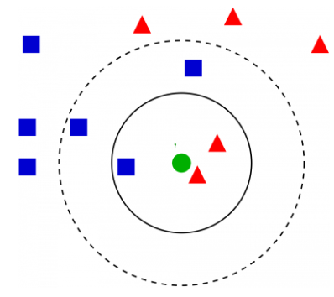
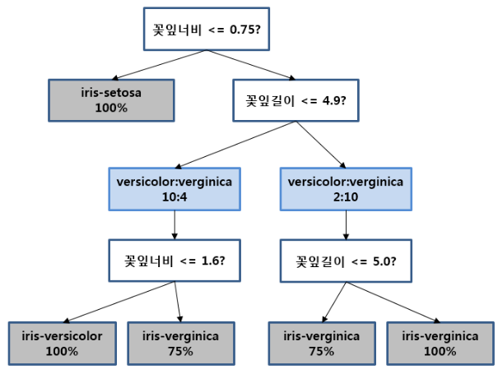
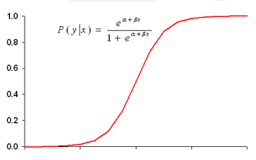
3.
데이터 분석기법 소개
Decision Tree
Logistic Regression
KNN
데이터를 분석하여 이들 사이에 존재하는 패턴을 예측 가능한 규칙들의 조합으로 나타내며, 그 모양이 ‘나무’와 같다.
종속변수가 범주형이면서 0 또는 1인 경우 사용하는 회귀분석
k개의 최근접 이웃 사이에서 가장 공통적인 항목에 할당되는 객체로 과반수 의결에 의해 분류된다

Slide 13
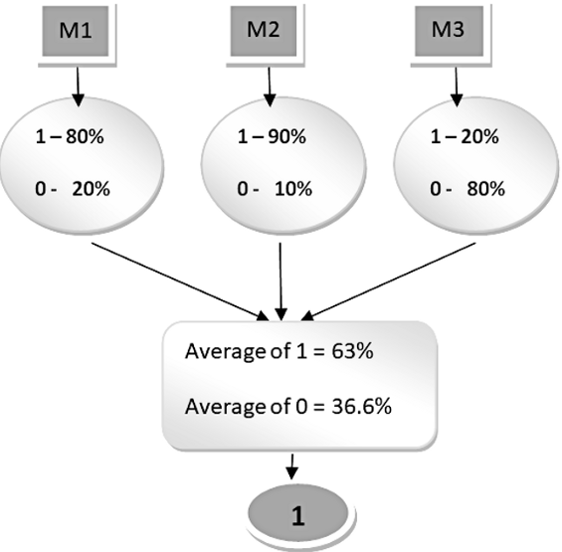
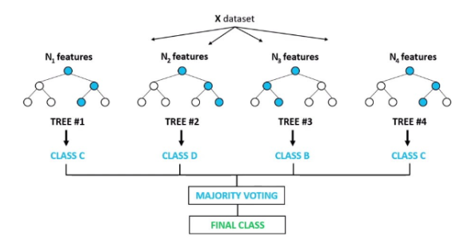
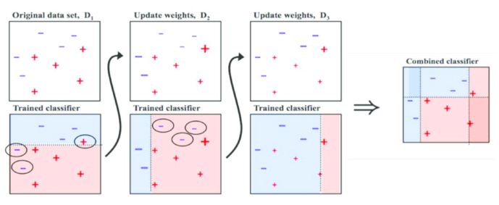
3.
데이터 분석기법 소개
Soft Voting Classifier
Random Forest
Boosting
여러 분류기들의 예측 결과 값에 대한 확률을 평균하여 최종 결과를 내리는 모델
Bagging을 사용하여 의사결정나무 여러 개를 훈련시켜 결과를 예측하는 모형
가중치를 활용하여 약분류기를 강분류기로 만드는 모형

Slide 14
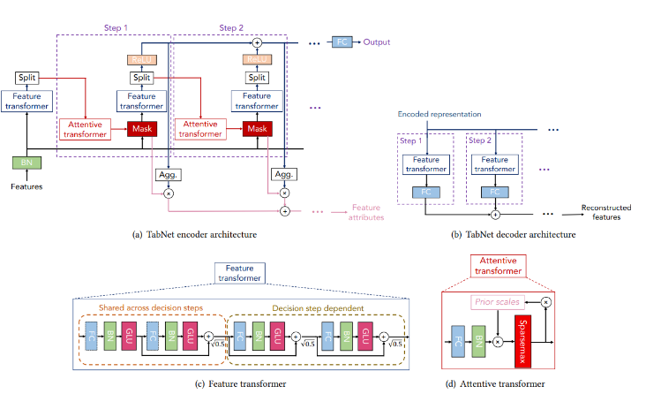
3.
데이터 분석기법 소개
TabNet
변수 선택을 위한 마스크가 네트워크에 추가된 모델 해석이 용이한 딥러닝 모델
변수를 선택하는 attentive transformer 블록을 반복 통과할 때 마다 이미 선택한 변수가 중복 선택되지 않도록 sparkmax 함수와 prior scales를 활용함

Slide 15
Basic 모델
기본 모형 적합

Slide 16
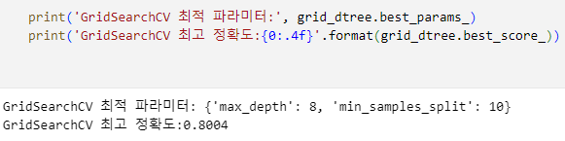
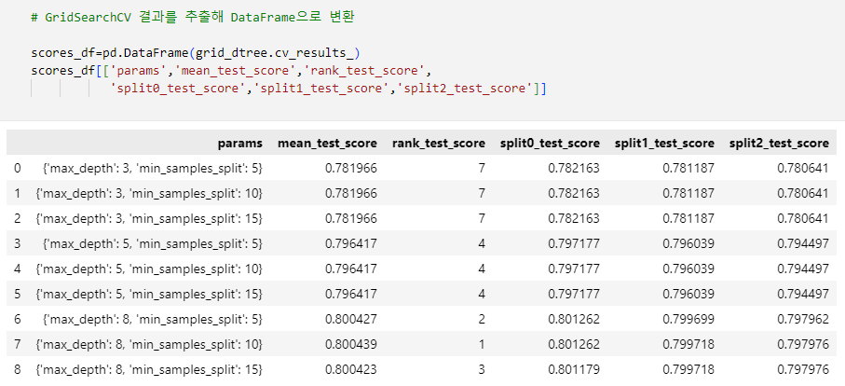
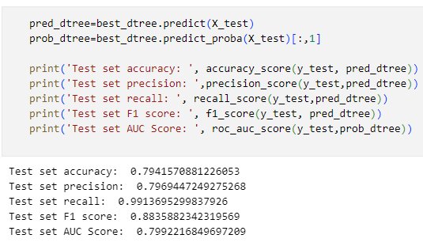
4.
기본 모형 적합
의사결정나무모형

Slide 17

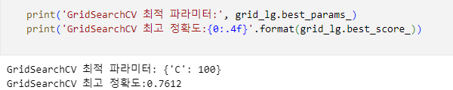
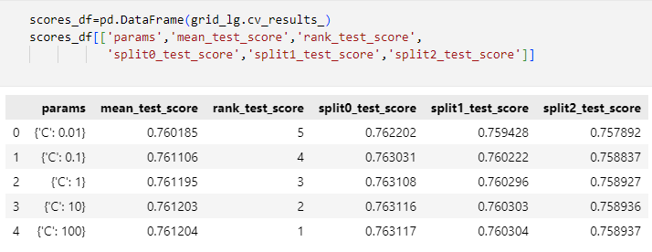
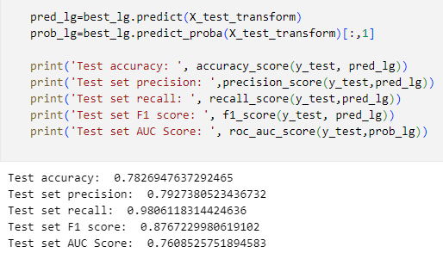
4.
기본 모형 적합
로지스틱 회귀모형
C: 비용함수

Slide 18
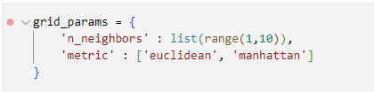
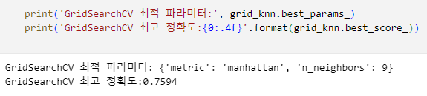
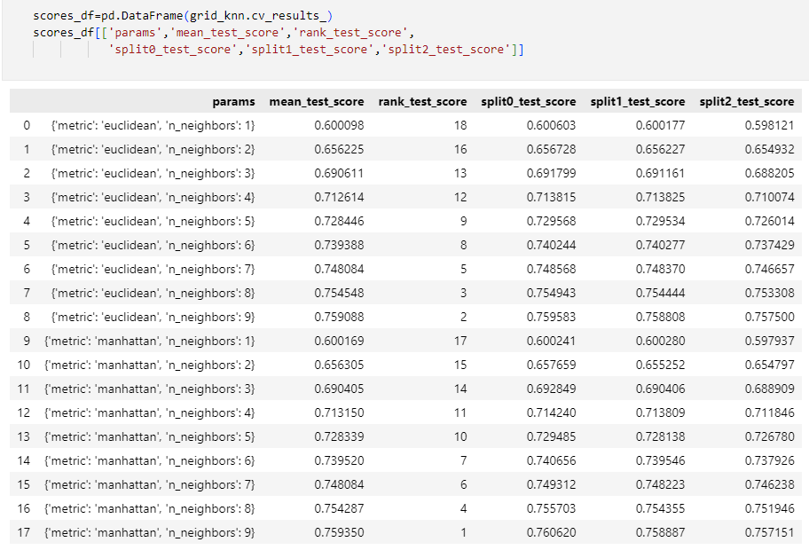
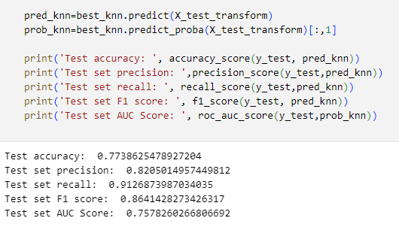
4.
기본 모형 적합
KNN

Slide 19
Ensemble Model and Deep Learning Model
앙상블 모형과 딥러닝 모형

Slide 20
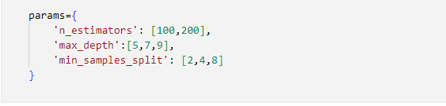
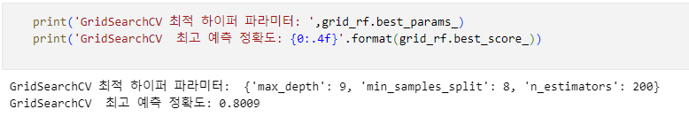
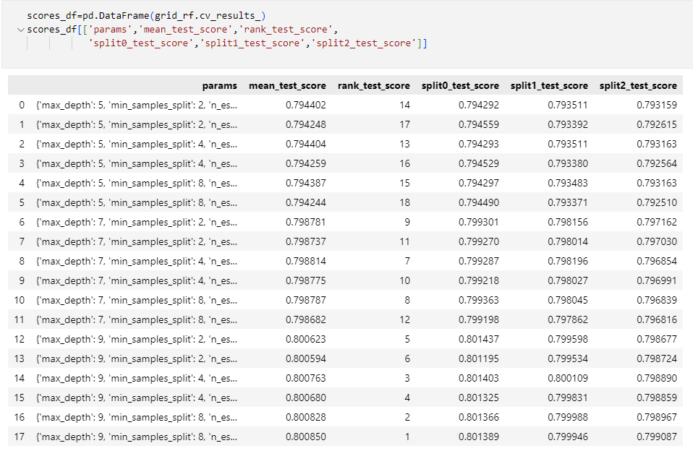
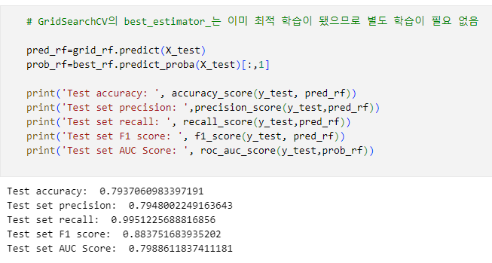
ㅍ
5.
앙상블 모형과 딥러닝 모형
RandomForest

Slide 21
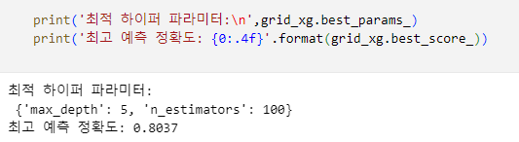
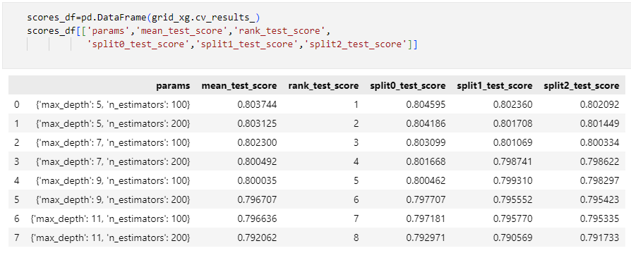
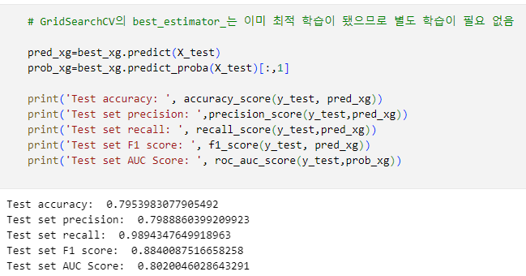
5.
앙상블 모형과 딥러닝 모형
XGBoost

Slide 22
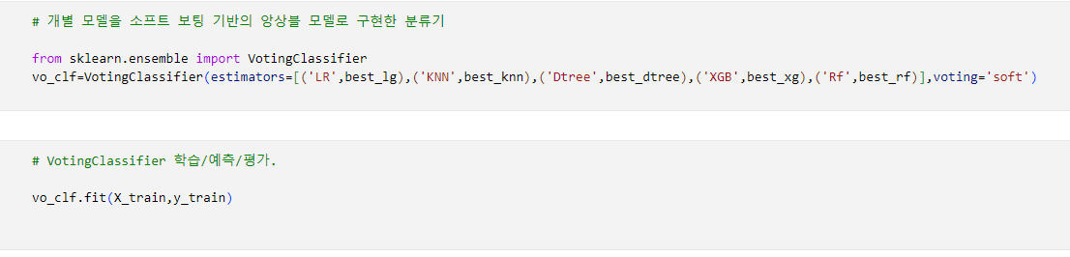
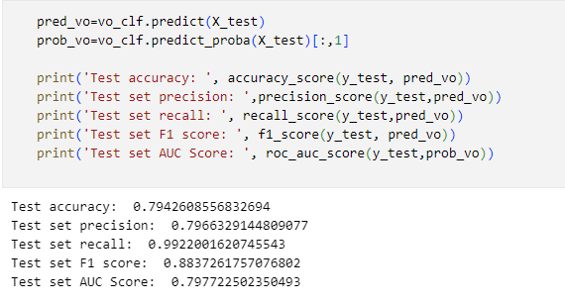
5.
앙상블 모형과 딥러닝 모형
Soft Voting Classifier
이전에 구축한 각각의 모델들(로지스틱 회귀, 의사결정나무모델, KNN, RandomForest와 Xgboost)을 앙상블한 모델임
Voting 방식은 ‘soft’로 설정하여 각각의 클래스들의 예측확률값을 평균을 냄.

Slide 23
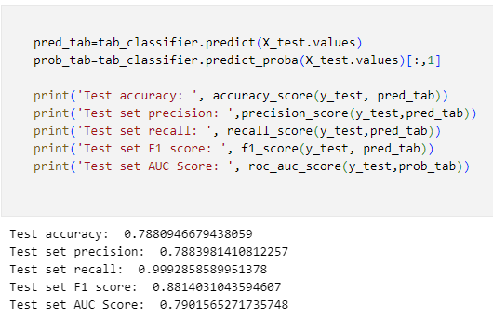
5.
앙상블 모형과 딥러닝 모형
TabNet
Tabnet 딥러닝 모델을 구축할 때는 Train data의 일부를 validation set으로 이용함
Batch_size: 연산 한 번에 들어가는 데이터의 크기
Patience: 개선이 안된다고 종료시키지 않고 몇 번의 에포크를 기다릴지 설정함

Slide 24
CONCLUSION
최종결론

Slide 25
6.
최종결론
Xgboost 모델이 가장 최적의 용해 제조 품질 분류모델이라고 할 수 있음
용해 품질이 불량인 제품들을 잘 걸러내야하므로 다른 metric들보다 F-1 Score와 AUC score값이 높은 모델을 가장 최적의 모델로 봐야됨
Model | Accuracy | Precision | Recall | F1-Score | AUC
Decision Tree | 0.7942 | 0.7970 | 0.9914 | 0.8836 | 0.7992
Logistic Regression | 0.7827 | 0.7928 | 0.9806 | 0.8767 | 0.7609
KNN | 0.7739 | 0.8205 | 0.9127 | 0.8641 | 0.7578
RF | 0.7937 | 0.7948 | 0.9951 | 0.8838 | 0.7989
XGBoost | 0.7954 | 0.7989 | 0.9894 | 0.8840 | 0.8020
Voting | 0.7943 | 0.7966 | 0.9922 | 0.8837 | 0.7977
TabNet | 0.7881 | 0.7884 | 0.9993 | 0.8814 | 0.7901

Slide 26
감사합니다

